Slide 1
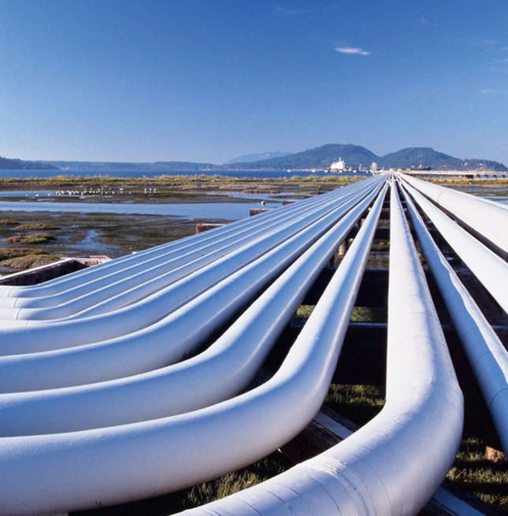

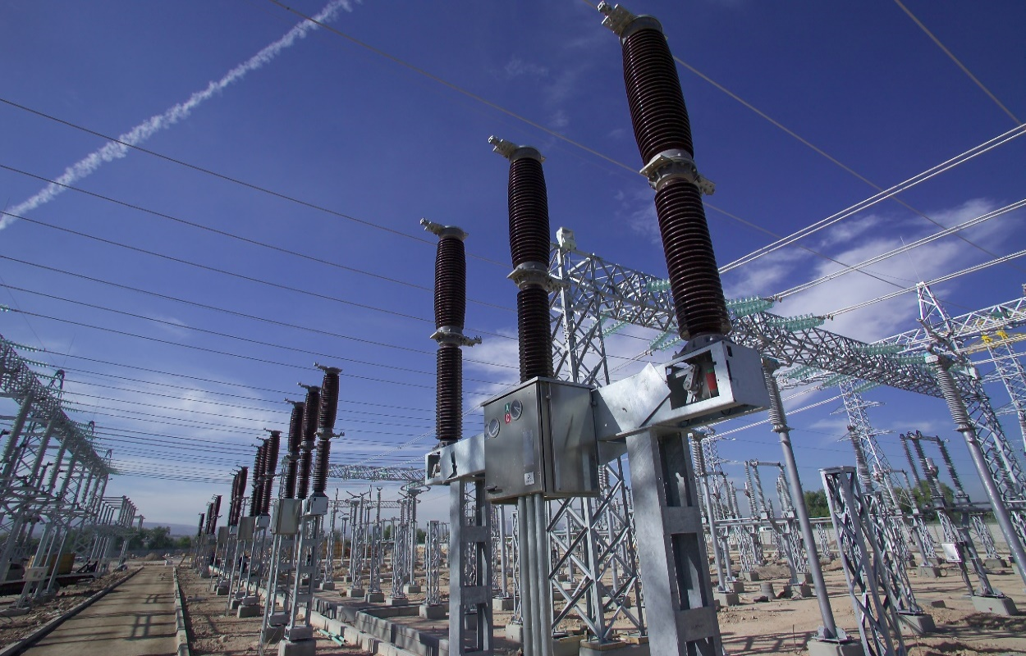
Evolución de las Energías Limpias
Unidad de Electricidad
Septiembre 2018
www.cre.gob.mx @CRE_Mexico

Slide 2


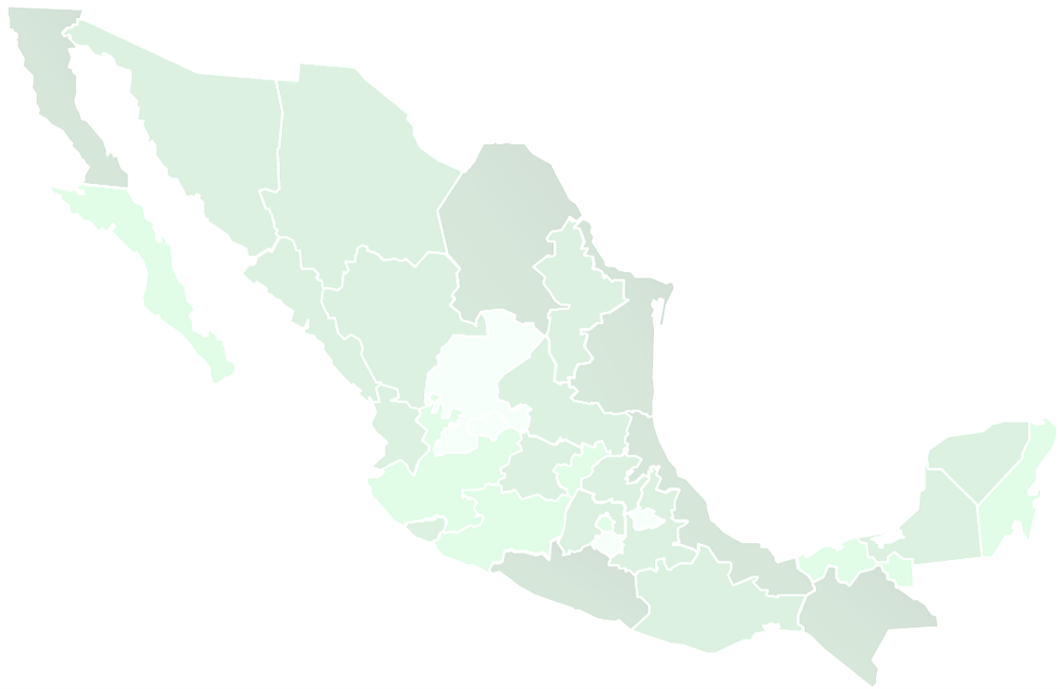




Actividades de la Industria Eléctrica
Marco Legal
Marco Regulatorio
Planeación del SEN*
Generación*
Control Operativo*
Comercialización*
Consumo
Transacciones a corto plazo
Mercado Spot
Subastas
Contratos a largo plazo
Suministro Regulado
Suministrador de
Servicios Básicos
Suministrador de
Servicios Calificados
Suministro No Regulado
Suministro Regulado
Usuario de
Suministro Básico
Usuario de
Suministro Calificado
Suministro No Regulado
Particulares
Energías Limpias
Transmisión*
Distribución*
La Industria Eléctrica comprende las actividades de generación, transmisión, distribución y comercialización de la energía eléctrica, la planeación y el control del Sistema Eléctrico Nacional, así como la operación del Mercado Eléctrico Mayorista. Artículo 2 de la Ley de la Industria Eléctrica
Regular y Promover Generación de energía eléctrica a partir de Energías Limpias. Artículo 12, fracción XX de la Ley de la Industria Eléctrica y Artículo 15 de la LTE. CRE

Slide 3







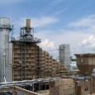

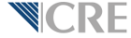
Energías Limpias
Ley de la Industria Eléctrica
Ley de Transición Energética
Energías Limpias: fuentes de energía y procesos de generación de electricidad cuyas emisiones o residuos, no rebasen los umbrales establecidos en las disposiciones reglamentarias.
Artículo 3, fracción XXII
Energías Limpias: Son aquellas fuentes de energía y procesos de generación de electricidad definidos como tales en la Ley de la Industria Eléctrica;
Artículo 3, fracción XV
c) Energía oceánica
d) Calor de yacimientos geotérmicos
b) Radiación Solar
e) Bioenergéticos
a) Viento
Poder calorífico del metano y otros gases
Energías Limpias
o) Otras tecnologías que determinen
g) Aprovechamiento de hidrógeno
n) Tecnologías de bajas emisiones de carbono
h) Centrales hidroeléctricas
m) Centrales térmicas con procesos de captura y almacenamiento geológico o biosecuestro de bióxido de carbono.
i) Energía nucleoeléctrica
j) Procesamiento de esquilmos agrícolas o residuos sólidos urbanos
l) Ingenios azucareros.
En concordancia con la LTE, Artículo Transitorio Décimo Sexto
k) Energía generada por centrales de cogeneración eficiente.
Emitir Criterios de eficiencias mínimas y de emisiones contaminantes.
Notes:
Marco legal y reg lleva aquí

Slide 4




Evolución del marco regulatorio de las Energías Limpias
LSPEE
Reforma Energética Constitucional
Inicio de
operaciones
Reforma Energética
“LIE”
“LORCME”
“LCFE”
11-Ago-2014
“LAERFTE”
28-nov-2008
“RLAERFTE”
02-sep-2008
“LTE”
24-Dic-2015
“RLSPEE”
Decreto Creación
CRE”
“RICRE”
28-Nov-2014
“LSPEE”
“RICRE”
28-abr-2017
“BME”
08-ago-2015
“RICRE”
14-Ene-2016
Modificación a la
LSPEE
Ley de la CRE y Reglamento de Gas Natural
“RLIE”
31-Oct-2014
“RLTE”
4-may-2017
1975
1992
1993
1994
1995
2008
Dic 2013
“Disposiciones para acreditar sistemas de Cogeneración Eficiente”
26-Sept-2012
“Lineamientos para el otorgamiento de Certificados de Energías Limpias ”
31-Oct-2014
“DACG Sistema de Gestión de CEL y Cumplimiento de Obligaciones de Energías Limpias (S-CEL) ”
30-Mar-2016
“Disposiciones Criterios de eficiencia de las Energías Libre de Combustible”
22-Dic-2016
“Metodología de cálculo de eficiencia de Cogeneración Eficiente ”
22-feb-2011
“Modificación a la Metodología de cálculo de eficiencia de Cogeneración Eficiente”
12-Jun-2014
“Acuerdo Modificación de DACG de S-CEL”
23-Ene-2018
“Código de Red”
08-abr-2016
“Resolución Criterios de las sanciones por incumplimiento de Obligaciones de EL”
27-Abr-2016
“Resolución Acreditar unidades que certificarán las CE Limpias y la medición del % de ELC”
24-Ene-2018
“Regular el aprovechamiento sustentable de la energía así como las obligaciones en materia de Energías Limpias y de reducción de emisiones contaminantes de la Industria Eléctrica”
Notes:
Objeto de la LTE, Reglamento de la LTE

Slide 5
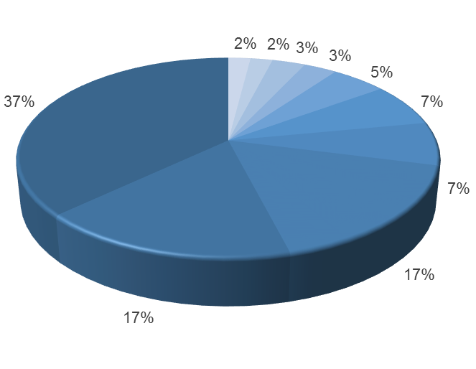
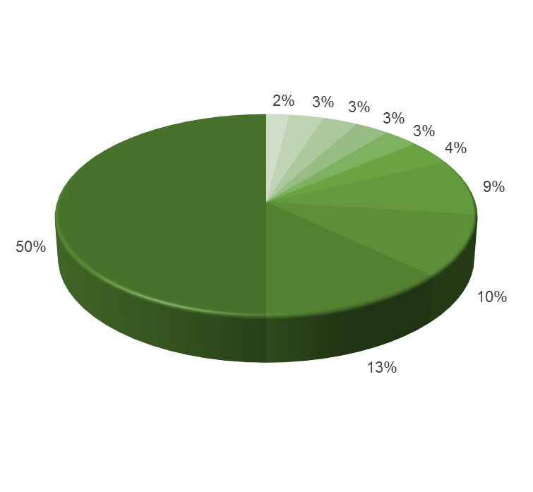
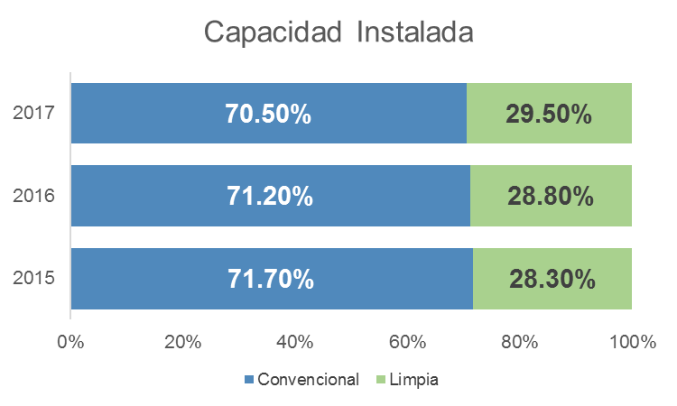
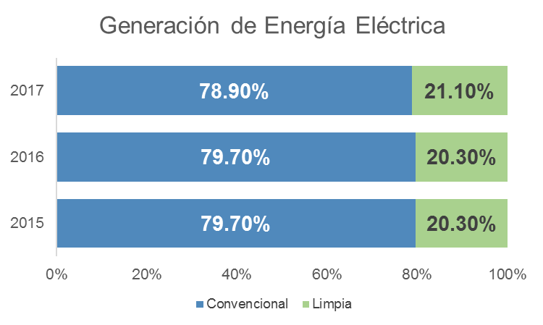
Sistema Eléctrico Nacional
Proyectos en operación
Capacidad instalada
por tipo de tecnología¹ (%)
Capacidad Instalada:
≈ 78.4 GW¹
Generación:
≈ 329 GWh²
Inversión estimada:
≈ 92,340 MDD¹
Generación de energía eléctrica
por tipo de tecnología¹ (%)
2%
2%
2%
3%
3%
3%
3%
3%
6%
3%
7%
4%
7%
9%
17%
10%
17%
13%
37%
50%
Fuente:
1. CRE. Permisos en operación al 31 de julio de 2018.
2. PRODESEN 2018 – 2032

Slide 6
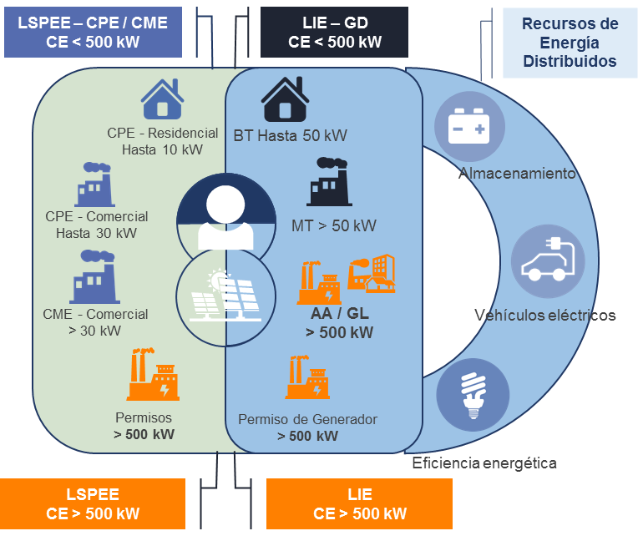
Generación Distribuida de energía eléctrica
Opciones para los Usuarios Finales
Comercialización /
Suministro
Generación
Transmisión
Distribución
Usuario Final
AA. Abasto Aislado
BT. Baja tensión
CE. Central eléctrica
CME. Contrato de mediana escala
CPE. Contrato de pequeña escala
GD. Generación Distribuida
GL. Generación Local
LIE. Ley de la Industria Eléctrica
LSPEE. Ley del Servicio Público de Energía Eléctrica
MT. Media tensión
LIE Artículo 12.- La CRE está facultada para:
XXXVIII. Expedir las normas, directivas y demás disposiciones de carácter administrativo en materia de Redes Eléctricas Inteligentes y Generación Distribuida, atendiendo a la política establecida por la Secretaría;
LTE Artículo 10.

Slide 7
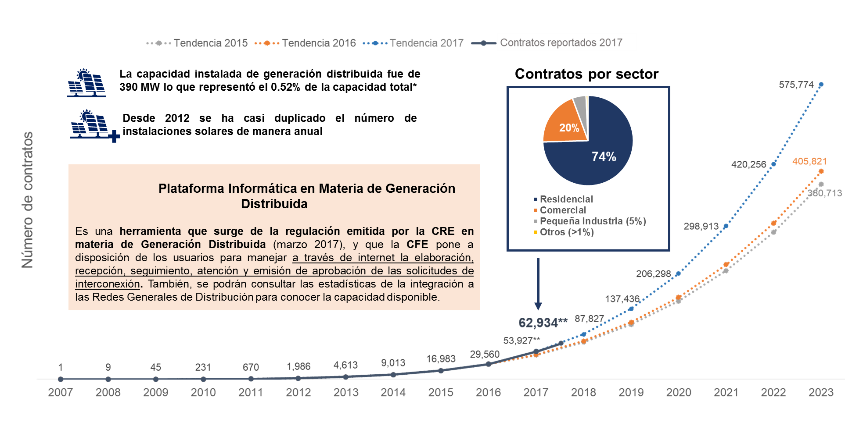
Generación Distribuida

Slide 8


Regulaciones desarrolladas por la CRE
 | Generación | Suministro | Transmisión y Distribución | Usuarios Calificados | Energías Limpias | Mercado Eléctrico Mayorista | Transversales
2014 | 1 | --- | --- | --- | --- | --- | 1
2015 | 4 | 2 | 7 | --- | --- | --- | 2
2016 | 4 | 7 | 13 | 3 | 4 | 4 | 7
2017 | 4 | 2 | 2 | 1 | --- | 2 | 5
2018 | 1 | --- | --- | --- | 2 | 1 | 1
Total | 14 | 11 | 22 | 4 | 6 | 7 | 16
80 Instrumentos Regulatorios
desarrollados por la CRE

Slide 9
Regulaciones desarrolladas por la CRE
2014 - 2018
2014
Reglamento Interno CRE. 28/11/2014. CRE.
Res. DG Importación de EE de una CE ubicada en el extranjero conectada al SEN. 24/12/2014. Gen.
2015
Ac. Criterio, Opiniones y la definición de especificaciones técnicas generales para interconexión y conexión relacionadas a un permiso. 16/01/2015. TyD.
Convocatoria para la integración del Consejo Consultivo CRE. 17/02/2015. CRE
Ac. Programa anual de visitas de verificación técnicas a permisos en materia de Gen, e importación de EE. 27/03/2015. Trans.
Res. DACG Términos para presentar la información relativa al objeto social, capacidad legal, técnica y financiera, para solicitud de permisos de GEE. 08/04/2015. Gen.
Ac. Modifica convocatoria para la celebración de temporadas abiertas de reserva de capacidad de transmisión y transformación de EE en Oaxaca, Puebla, Tamaulipas y Baja California. 29/06/2015. TyD.
Res. Autoriza y expide los modelos de contrato provisional de interconexión, convenios provisionales de transmisión y compraventa de excedentes. 17/07/2015. TyD.
Ac. Modifica Convocatoria para la celebración de temporadas abiertas de reserva de capacidad de transmisión y transformación de EE en Oaxaca, Puebla, Tamaulipas y Baja California. 28/07/2015. TyD.
Ac. Tarifas CFE por el servicio público de T de EE en el periodo tarifario inicial. 07/09/2015. TyD.
Res. DACG Términos para presentar la información relativa al objeto social, capacidad legal, técnica y financiera, la descripción del proyecto y el formato de solicitud de permisos de SC y de SUR. 24/09/2015. SS.
Aclaración DACG términos para presentar la información relativa al objeto social, capacidad legal, técnica y financiera, la descripción del proyecto y el formato de solicitud de permisos de SC y de SUR. SS.
Res. Revisión anual del catálogo de precios de la CFE. 27/11/2015. Gen.
Res. DACG importación de EE proveniente de una CE ubicada en el extranjero, conectada exclusivamente al SEN, e importación y exportación de EE en modalidad de AA. 16/12/2015. Gen.
Res. Mecanismo modificación de los permisos otorgados bajo la LSPEE por permisos con carácter único de generación. 18/12/2015. Gen.
Ac. Modifica convocatoria para la celebración de la temporada abierta de reserva de capacidad de transmisión y transformación de EE a desarrollarse en Tamaulipas. 23/12/2015. TyD.
Ac. Tarifas CFE por el servicio público de distribución de EE durante el periodo tarifario inicial. 31/12/2015. TyD.
2016
Res. DACG Términos para presentar información relativa al objeto social, capacidad legal, técnica y financiera, descripción del proyecto y formato de solicitud de permisos de SSB. 06/01/2016. SS.
Res. Requisito mínimo que deberán cumplir los SS y los UCPM para adquirir potencia. 14/01/2016. MEM.
Ac. Reforma el Reglamento Interno CRE. 14/01/2016. CRE
Res. DACG en materia de verificación e inspección de la industria eléctrica en las áreas de Gen, TyD de EE. 20/01/2016. Trans.
Res. DACG Bases normativas para autorizar UI de la IE en las áreas de Gen, TyD de EE, el procedimiento aplicable a inspecciones y las condiciones de operación de las UI. 20/01/2016. Trans.
Res. Modelo de contrato de interconexión de acceso abierto y no indebidamente discriminatorio para CE interconectadas a la RNT o a las RGD. 03/02/2016. TyD
Res. Modelo de contrato de conexión de acceso abierto y no indebidamente discriminatorio para CC conectadas a tensiones mayores a 1 kV a la RNT o a las RGD. 04/02/2016. TyD.
Res. Modelo de contrato de interconexión de acceso abierto y no indebidamente discriminatorio para la importación de EE mediante una CE ubicada en el extranjero y conectada exclusivamente al SEN. 08/02/2016. TyD.
Res, DACG Mecanismos para la asignación de UC y GE a los SUR. 09/02/2016. SS.
Res. DACG Términos para la operación y funcionamiento del registro de CNS. 09/02/2016. Com.
Anexo Res. DACG Verificación e inspección de la IE en las áreas de Gen, TyD de EE, del 20 de enero de 2016. 10/02/2016. Trans.
Res. DACG en materia de acceso abierto y prestación de los servicios en la RNT y las RGD de EE. 16/02/2016. TyD
Ac. Protocolos correctivo y preventivo para que el CENACE gestione la contratación de potencia en caso de emergencia. 17/02/2016. MEM.
Res. DACG CG para la prestación del suministro eléctrico. 18/02/2016. SS.
Anexo Res. RES/948/2015 DACG en materia de acceso abierto y prestación de los servicios en RNT y RGD de EE, del 16 de febrero de 2016. 26/02/2016. TyD.
Anexo Res. DACG CGPSE, del 18 de febrero de 2016. 04/03/2016. SS.
Apéndice DACG Suministro: Lineamientos de calidad del servicio para la atención a UFSB. 04/03/2016. SS.
Res. DACG Requisitos y montos mínimos de contratos de cobertura eléctrica que los SS deberán celebrar relativos a la EE, P y CEL que suministrarán a los CC que representen y su verificación. 10/03/2016. SS.
Res. DACG Funcionamiento del SCEL. 30/03/2016. EL.
Anexo Único de las DACG para el Funcionamiento SCEL. 30/03/2016. EL.
Res. DACG Criterios de eficiencia, calidad, confiabilidad, continuidad, seguridad y sustentabilidad del SEN: Código de Red. (Cuarta Sección). 08/04/2016. Trans.
Res. DACG Criterios de eficiencia, calidad, confiabilidad, continuidad, seguridad y sustentabilidad del SEN: Código de Red. (Tercera Sección). 08/04/2016. Trans.
Res. Modifica DACG Términos para la operación y funcionamiento del RUC. 14/04/2016. UC.
Res. Criterios sanciones por incumplimiento de las obligaciones en materia de EL. 27/04/2016. EL.
Aclaración Contrato de conexión para CC conectados a tensiones mayores a 1kV a la RNT o a las RGD, del 4 de febrero de 2016. 04/05/2016. TyD.
Aclaración Contrato de interconexión para CE interconectadas a la RNT o a las RGD, del 3 de febrero de 2016. 04/05/2016. TyD.
Aclaración al modelo de contrato de interconexión de acceso abierto y no indebidamente discriminatorio para la importación de EE mediante una CE ubicada en el extranjero y conectada exclusivamente al SEN, del 8 de febrero de 2016. 04/05/2016. TyD.
Res. Modelo de contrato de interconexión legado para permisionario de exportación de EE, a través de una CE ubicada en el territorio nacional. 09/06/2016. TyD.
Ac. Delega al SE las facultades de inscripción, emisión y suscripción de constancias, actualización de datos y baja en el RUC. 16/06/2016. UC.
Ac. Cumplimiento a la disposición octava, de las DACG que establecen los términos para la operación y funcionamiento del RUC, así como el Registro Condicionado. 12/07/2016. UC.
Res. Modifica RES/008/2016 DACG Requisitos y montos mínimos de contratos de cobertura eléctrica que los SS deberán celebrar relativos a la EE, P y CEL. 25/07/2016. SS.
Ac. Modifica plazo de respuesta a las solicitudes de intervención para solución de controversias sobre razonabilidad técnica o económica de la negativa de CFE. 31/08/2016. TyD.
Ac. Criterios bajo los cuales se incorporarán en el ingreso requerido del SP de TyD de EE los costos relacionados a contratos o asociaciones a que se refieren los artículos 30 y 31 de la LIE. 23/09/2016. TyD.
Ac. Criterio proyectos de generación de EE que, por sus características, requieren de una ubicación específica. 08/11/2016. Gen.
Ac. Opinión Mecanismos, términos, plazos, criterios, bases y metodologías bajo las cuales los SSB tendrán la opción de celebrar los contratos de cobertura eléctrica basados en los costos de las CE legadas y los contratos de las centrales externas legadas. 10/11/2016. SS.
Ac. Criterios y metodología para determinar las visitas de verificación o inspección que deberán llevarse a cabo. 11/11/2016. Trans.
Res. Criterio estimación de datos de medición del Consumo de EE en CC con registros de medición cinco-minutales. 02/12/2016. TyD.
Ac. Supuestos que constituyen una actualización de permiso. 02/12/2016. Gen.
Res. Términos generales respecto a las ofertas presentadas en el MEM que debe publicar el CENACE. 06/12/2016. MEM.
Ac. Criterios para dar cumplimiento al artículo Décimo Tercero Transitorio, fracción I, inciso c) de la LIE. 16/12/2016. Gen.
Res. DACG Criterios de eficiencia y metodología de cálculo para determinar el porcentaje de ELC. 22/12/2016. EL.
Aclaración A/052/2016, Criterios para dar cumplimiento al artículo Décimo Tercero Transitorio, Fracción I, Inciso C) de la LIE, del 16 de diciembre de 2016. 26/12/2016. Gen.
2017
Res. Modifica RES/999/2015 por la que se expiden las DACG que establecen las CG para la prestación del SE, del 18 de febrero de 2016. 25/01/2017. SS.
Ac. A/058/2016 Criterio de interpretación tarifas aprobadas para el SP de Trans. Para los años 2016-2018 contenidas en el Acuerdo A/045/2015. 09/02/2017. TyD.
Ac. A/058/2016 Criterio de interpretación administrativa en relación con las tarifas aprobadas para el SP de Dist. correspondientes a los años 2016-2018 contenidas en el Acuerdo A/074/2015. 01/03/2017. TyD.
Res. Actualiza metodología para la determinación del CTCP. 02/03/2017. MEM.
Res. DACG Modelos de contrato, metodología de cálculo de contraprestación y las especificaciones técnicas generales, aplicables a las centrales eléctricas de GD y GLD. 07/03/2017. Gen.
Ac. NOM-EM-007-CRE-2017, Sistemas de medición de EE. 13/03/2017. Trans.
Res. Criterio de estimación de registros de medición cinco-minutal de EE para los CIL, a fin de que TyD estén en condiciones de proporcionar información en los casos en que tales registros no estén disponibles. 21/03/2017. MEM.
Res. DACG Términos para solicitar la autorización para la modificación o transferencia de permisos de Gen. de EE o SE. 17/04/2017. Trans.
Reglamento Interno de la Comisión Reguladora de Energía. 28/04/2017. CRE
Ac. Aclara el Resolutivo Segundo de la RES/143/2017 metodología para la determinación del CTCP. 27/10/2017. Gen.
Ac. Criterio de interpretación del concepto "necesidades propias", establecido en el artículo 22 de la LIE. Abasto Aislado. 21/11/2017. Gen.
Ac. Modificaciones al Convenio para la Operación Técnica y Comercial de la Transmisión que suscribieron el CENACE y CFE-T. 23/11/2017. Trans.
Ac. Metodología para determinar el cálculo y ajuste de las tarifas finales, así como las tarifas de operación, que aplicarán a CFE SSB. 23/11/2017. SS.
Res. DACG Términos para la inscripción en el RUC y la operación y funcionamiento del mismo. 16/12/2017. UC.
Ac. Autoriza un incremento en el Límite de Capacidad de Interconexión de CE con Capacidad Menor A 0.5 MW en el Sistema Aislado de BCS. 18/12/2017. Trans.
Ac. Reconoce a los integrantes de una SdA o de un permiso de Cog. de EE, el derecho a solicitar directamente la exclusión de sus CC del permiso y del CIL respectivo. 27/12/2017. Gen.
2018
Ac. Modifican y adicionan las DACG para el funcionamiento del SCEL. 23/01/2018. EL.
Ac. Modifican plazos de respuesta de diversos trámites inscritos en el RFTy S, que corresponde aplicar a la misma. 24/01/2018 Trans.
Res. Términos para acreditar unidades que certificarán CE limpias y la medición de variables requeridas para determinar el % de ELC. 24/01/2018. EL
Tarifas CENACE del 1 marzo de 2018 y hasta el 31 de diciembre de 2019. 15/03/2018. MEM.
Ac. Que delega al JUE, facultad de autorizar o negar las modificaciones de fechas estimadas de los programas de inicio y terminación de obras. 29/03/2018. Gen.

Slide 10
Evolución de las Energías Limpias
Unidad de Electricidad
¡Gracias!
Septiembre 2018
www.cre.gob.mx @CRE_Mexico

